Slide 1


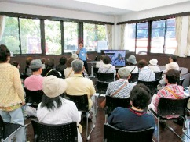
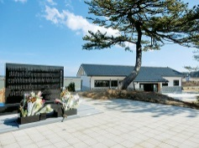
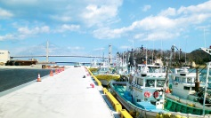
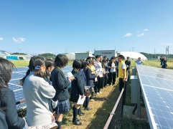
震災学習と再生可能エネルギー学習（1泊2日の日程も可）【福島県】
出発地：各地
日次 | 行 程 | 宿泊
1 | 各地＝＝相馬市内復興視察（震災講話）＝＝相馬市伝承鎮魂祈念館＝＝（15分）＝＝相馬市内泊 | 福島県 相馬市内
2 | 宿泊地＝＝（15分）＝＝相馬港湾建設事務所＝＝（5分）＝＝相馬共同火力発電所＝＝（10分）＝＝ 復興視察（新地駅）＝＝（35分）＝＝南相馬市内泊 | 福島県 南相馬市内
3 | 宿泊地＝＝（10分）＝＝南相馬ソーラー・アグリパーク＝＝（昼食）＝＝各地
東北ルートマップ
相馬市
相馬市伝承鎮魂祈念館
福島県相馬港湾建設事務所
相馬共同火力発電所
新地駅
南相馬ソーラー・アグリパーク
（凡例） ・・・：徒歩 ■□■□：JR ＝＝＝：バス ～～～：船舶 －－－：航空機
相馬市内復興視察（震災講話）
相馬市伝承鎮魂祈念館
相馬港湾建設事務所
南相馬ソーラー・アグリパーク
福島県には復興に挑戦する人々の姿、日々再生する地域があります。報道だけではわからない福島のありのままの姿に触れることで、震災・原発事故の教訓を自分事として捉え、これからの未来を考えることができます。
館内では震災前の相馬市の風景や震災の記録などを写真パネルや映像で見ることができます。これからの時代を担う子どもたちに震災で得た経験や教訓を語り継いでいく震災学習の拠点です。
地域産業の復興を支援する重要港湾相馬港や松川浦漁港等の復興に向けた取組みを説明します。また、海岸堤防の整備により港周辺の地域を津波から守る安全な町づくりへの取組も見ることができます。
500KWの太陽光発電所と植物工場を備えた小中学生の体験学習施設です。本物の発電所の巡視体験や、水力発電の体験装置で再生可能エネルギーを楽しく学ぶことができます。

